Slide 1
ЕГЭ-2014 В9
Первообразная
МОАУ «СОШ №23»
Кустова Маргарита Олеговна

Slide 2
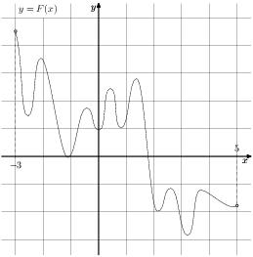
1
№ 323077
На рисунке изображён график функции у = F(x) - одной из первообразных некоторой функции f(x), определённой на интервале
(-3; 5). Пользуясь рисунком, определите количество решений уравнения f(x) = 0 на отрезке [-2; 4].

Slide 3
2
№ 323078
На рисунке изображён график функции y = f(x) . Пользуясь рисунком, вычислите F(8) – F(2), где F( x) — одна из первообразных функции f(x).

Slide 4
3
№ 323080
На рисунке изображён график некоторой функции y = f(x) . Функция F(x) = -x³ – 27x² – 240x –8 — одна из первообразных функции f(x). Найдите площадь закрашенной фигуры.

